Slide 1

Bài 71
ươc ươt

Slide 2
Tiết 1

Slide 3


Hà ước được lướt sóng biển.

Slide 4
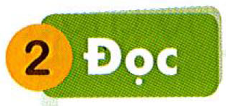

ươc
ươt
bước lược ngược nước
lướt lượt mướt mượt

Slide 5
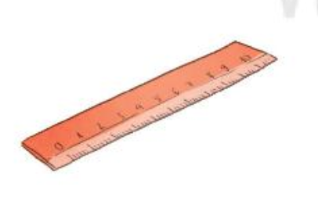


thước kẻ
dược sĩ
lướt ván

Slide 6


Slide 7

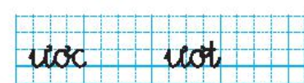

Slide 8
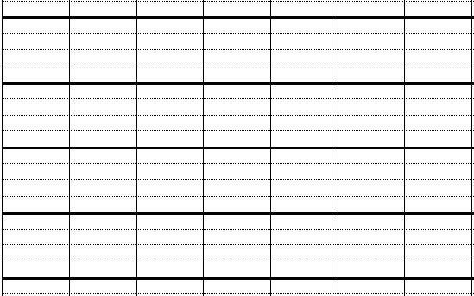
ươc
ươt
thước kẻ
lướt ván

Slide 9
Tiết 2

Slide 10
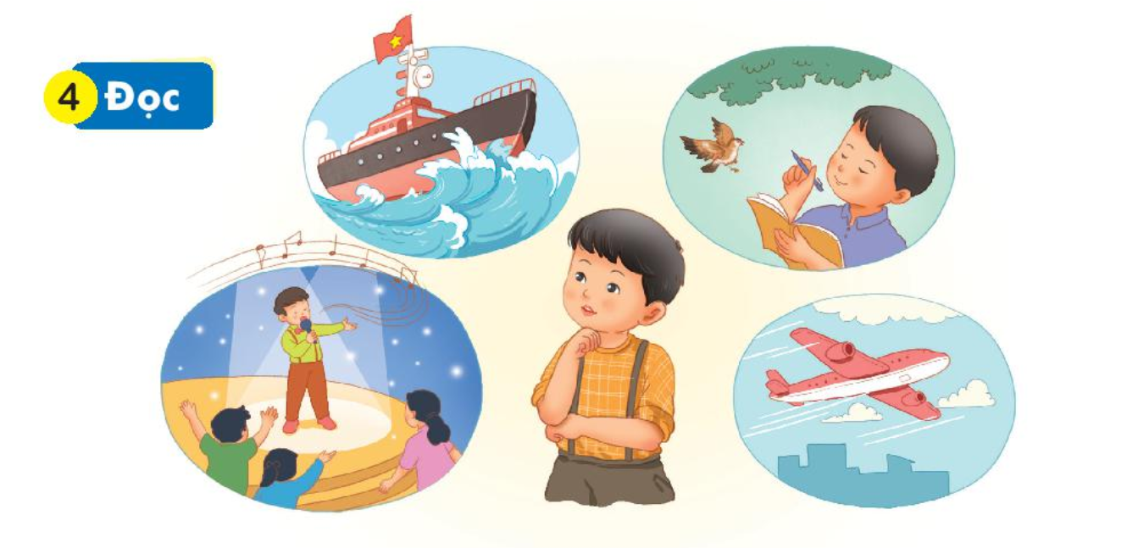
Lúc học hát Nam ước làm ca sĩ. Lúc nghe mẹ đọc thơ, Nam lại ước trở thành nhà thơ. Khi ra biển, Nam ước là người lái tàu, vượt qua những con sóng lớn. Nhìn lên bầu trời, Nam lại ước làm phi công. Nam tự hỏi: “Bao giờ mình mới lớn nhỉ?”.

Slide 11


Slide 12

Tìm từ ngữ chứa vần ươc, ươt
ươc
ươt
Đặt câu với từ ngữ vừa tìm được.

